Slide 1
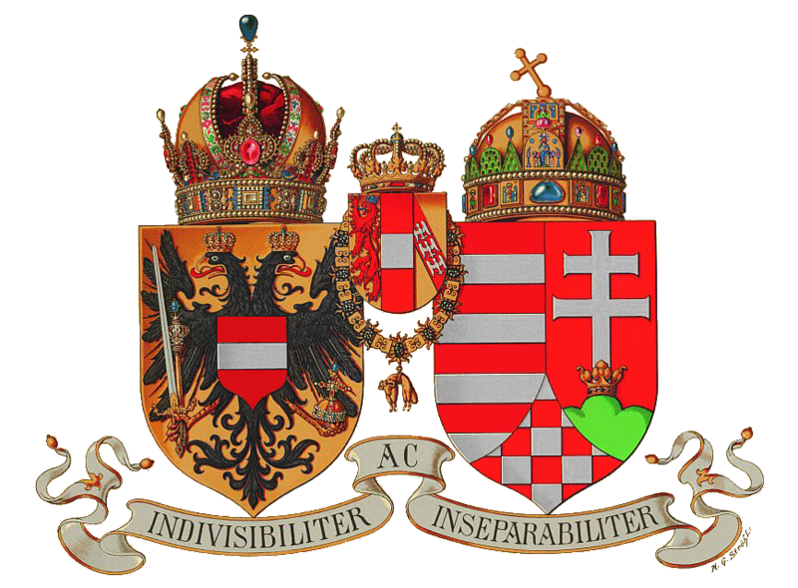

A DUALIZMUS KORA
HAZÁNK A SZABADSÁGHARC
LEVERÉSE UTÁN
1849 - 1867

Slide 2
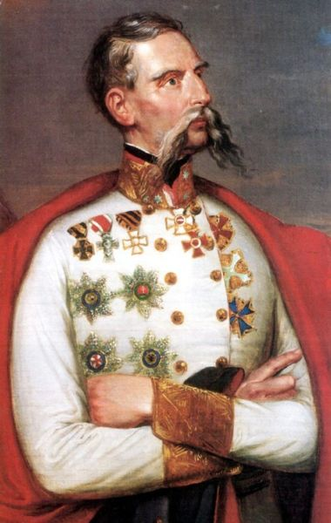
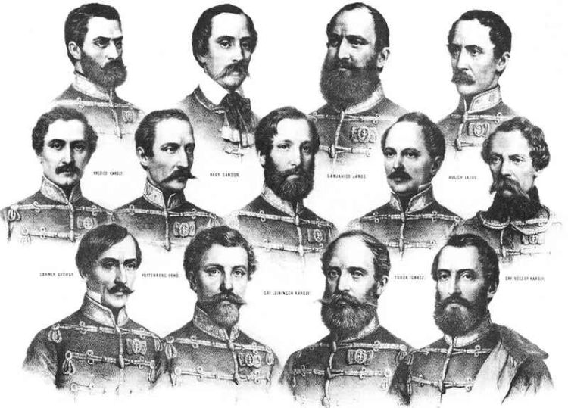
Haynau rémuralom vége
Haynau rémuralma:
Az osztrák kormányzat a megtorlás mellett döntött, és szabad kezet adott a kegyetlenségéről hírhedt Haynau tábornoknak.
Október 6-án, Aradon Görgey kivételével kivégezték a volt császári honvéd főtiszteket, Pesten Batthyány Lajos miniszterelnököt.
Százhúsz embert ítéltek halálra, ezrek kerültek börtönbe.
A volt honvédek tízezreit sorozták be „kegyelemből” a császári hadseregbe.
A „piszkos munka” elvégzése után a bécsi kongresszus menesztette Haynaut, mert ráébredtek túlkapásainak a súlyára (1850 nyara). Később mindent ráfogtak.
Aradon
kivégzett
tábornokok
Báró Julius Jacob von Haynau
(1786-1853)
osztrák hadvezér,
nevéhez fűződik az 1848-49-es forradalmat és szabadságharcot követő megfélemlítés.

Slide 3
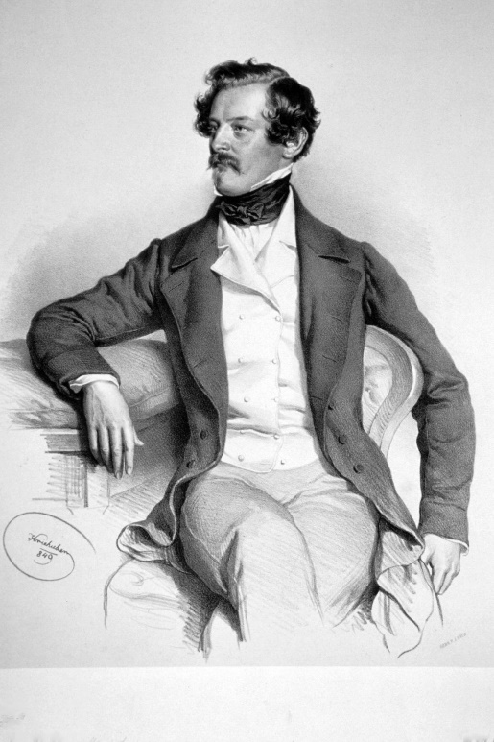
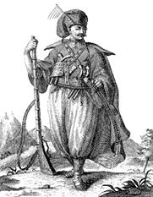
Bach – rendszer
1850 -1859
Alexander Bach osztrák belügyminiszter nevével fémjelzett időszakot Bach-korszaknak
(1851-1859) nevezzük.
A vezetésével kiépülő államapparátus az egységes birodalom kialakítását szolgálta.
Katonai irányítás helyett közigazgatási rendszert alakítottak ki.
A közigazgatást centralizálták.
A magyarok megbízhatatlansága miatt hivatalnokok ezreit nevezték ki a Lajtántúlról.
Az országban jelentős katonai erő állomásozott.
Dr. Alexander von Bach báró
(1813 -1893)
osztrák politikus, ügyvéd,
1851-1859 belügyminiszter
A birodalmi rendőrség és a besúgók ezrei figyelték az országot.
A vidék fékentartása érdekében külön karhatalmat hoztak létre (zsandárság).

Slide 4
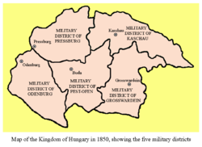
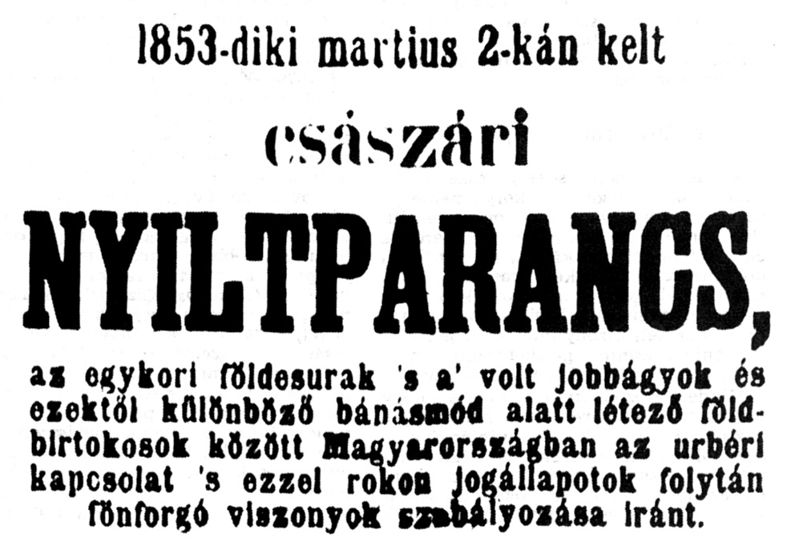
Az osztrák kormány nem kívánta visszaállítani az 1848 előtti rendszert, megkezdte a polgári állam kiépítését.
A magyar polgári fejlődés komoly torzulását okozta, hogy a polgári állam kiépítését ellenséges hatalom hajtotta végre.
A Birodalom közigazgatási felosztása
az 1850-es években
Az úrbéri pátens:
A jobbágyfelszabadításának befejezését is a Bach-rendszer hivatalnokai végezték el (úrbéri pátens 1853.).
A jobbágyok helyzete alapjában megfelelt az áprilisi törvények rendelkezéseinek, nem vették azonban figyelembe a szabadságharc alatt hozott intézkedéseket.
A végrehajtás a volt jobbágyok és a földesurak között (úrbéri perek által) feszültséghez vezetett.

Slide 5
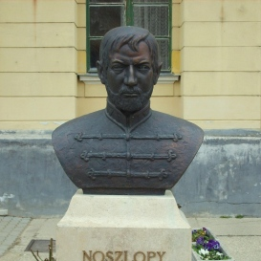
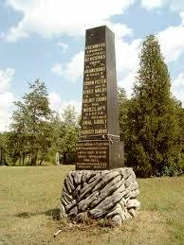
Nyílt ellenállás:
Sokan nem tudtak beletörődni a vereségbe, folytatták, vagy újra kezdték a harcot.
Ezek elfojtva maradtak az uralkodó által. Noszlopy Gáspár a Dunántúlon toborzott szabad csapatot.
Noszlopy Gáspár
(1820 –1853)
honvédőrnagy, kormánybiztos,
az 1848–49-es szabadságharcot követő függetlenségi szervezkedések egyik vezetője és vértanúja.
Erdélyben a székelység körében Mack János ezredes az emigráció megbízásából szervezkedett.
Sorsuk halál lett.
Mack János ezredes és
társai emlékműve

Slide 6
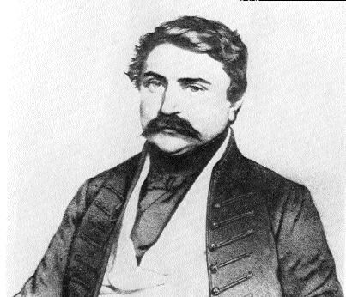
Passzív ellenállás:
A volt nemesség Deák példáját követve, ahol tehette bírálta a kormányzatot.
A vezetőréteg zöme a néma ellenállást, a passzív rezisztenciát választotta.
Deák és köre az alkotmányosság alapjának az V. Ferdinánd által is szentesített az 1848-as áprilisi törvényeket tekintette.
Deák a magyarság szempontjából elengedhetetlennek tartotta a birodalom fennmaradását, de ezen belül biztosítani akarta Magyarország alkotmányos különállását.
Deák tekintélyét és népszerűségét még a reformkorban – a liberális ellenzék egyik vezéralakjaként - vívta ki.
Együttműködött Kossuthtal, de mérsékelte politikáját.
1848-ban miniszteri posztot töltött be, de a harcok idején háttérbe vonult. Így nem kényszerült emigrációba, s egyszemélyben volt képes ’48 eszméit és a megegyezést képviselni.
Kehidai Deák Ferenc
(1803 –1876)
államférfi, politikus,
országgyűlési képviselő,
„a haza bölcse”,
„a nemzet prókátora”.
Bujdosás, kivándorlás, menekülés.
A menekültek együttvéve.
"Hosszabb-rövidebb ideig emigrációban éltek Rákóczi és hívei, a szabadságharc bukása után".

Slide 7
KÖSZÖNÖM
A
FIGYELMET!

